Slide 1
Quantumwereld deel 3
Het meest fascinerende deel van de natuurkunde

Slide 2

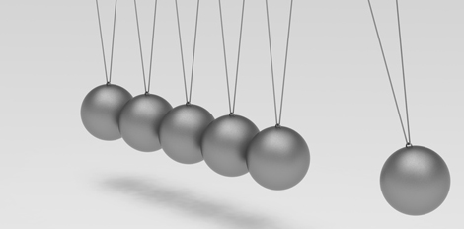
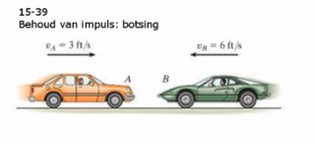
Impuls
Pulsar
14, 15, 16, 19, 21
Voor deeltjes met massa:
De eenheid is Ns
Als er een externe kracht werkt op een voorwerp, verandert de impuls.
Als er geen externe kracht werkt op een systeem, blijft de totale impuls behouden.

Slide 3
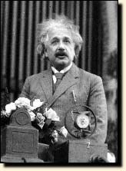
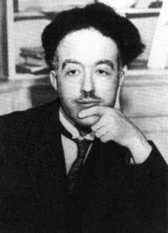
Pulsar
14, 15, 16, 19, 21
Einstein (1917)
Licht (golflengte λ) bestaat uit lichtquanta met een impuls p.
Waarom heeft dit vijf jaar geduurd?
© Brown Brothers, Sterling, PA.
De Broglie (1923)
Materie (impuls p) heeft ook golfkarakter met golflengte λ
© onbekend, via wikipedia

Slide 4
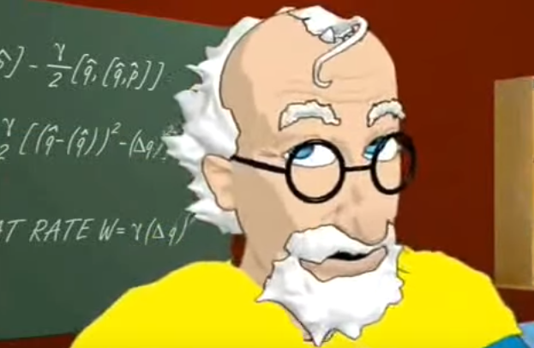
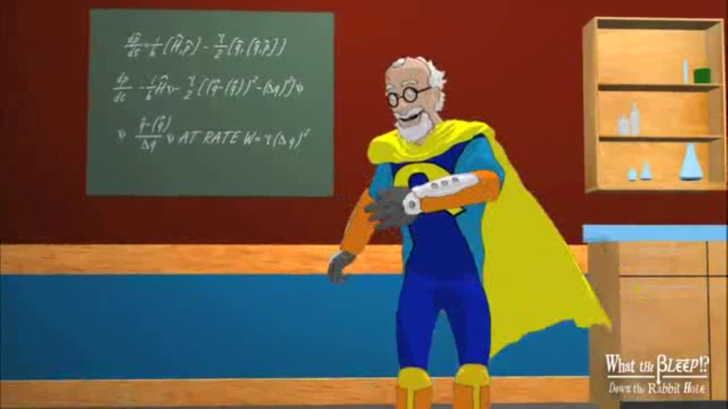
Dr. Quantum
Dubbele spleet experiment
https://youtu.be/Bm2WievRZWA

Slide 5
Wat gebeurt hier? En waarom?
Opdracht 1 (5 minuten):
Bespreek met z’n tweeën op wat je je nu bij een elektron voorstelt.
Wat heb je gezien?
Waarom gebeurt dit?
Wat golft er?
Wat betekent dit voor je idee over deeltjes?
Schrijf op wat een elektron volgens jullie is.
(Graag het werkblad met naam en datum inleveren voor RUG)

Slide 6
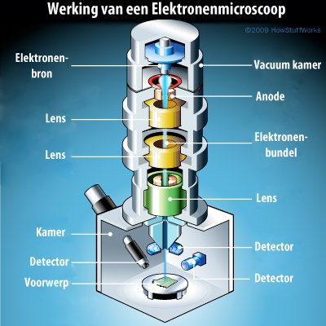
Elektron als golf
Elektronenmicroscoop (niet tunnel !)
Pulsar
22, 23, 26
Bereken de golflengte van de elektronen als je een versnelspanning van 100 kV gebruikt.
0,0037 nm

Slide 7

Q4 Elektron (SOC-37326052)
Elektron als golf (vraag 1 en 2)
In een elektronenmicroscoop wordt de versnelspanning verdubbeld. De snelheid van de elektronen wordt groter,
maar komt niet in de buurt van de lichtsnelheid.
Hoe verandert de golflengte λ?
A λ wordt 4 keer zo groot.
B λ wordt 2 keer zo groot.
C λ wordt 2 keer zo klein.
D λ wordt 4 keer zo klein.
E het goede antwoord staat er niet tussen.

Slide 8
Twee quantum-deeltjes (A en B) bewegen door het heelal.
De de-Broglie-golflengte van deeltje A is kleiner dan die van deeltje B.
Welk deeltje heeft de grotere snelheid?
Q4 Elektron (SOC-37326052)
De Broglie golflengte (vraag 3 en 4)
A
B
Beiden zijn even snel, quantum-deeltjes bewegen altijd met lichtsnelheid.
Je hebt niet genoeg gegevens om dit te bepalen.

Slide 9
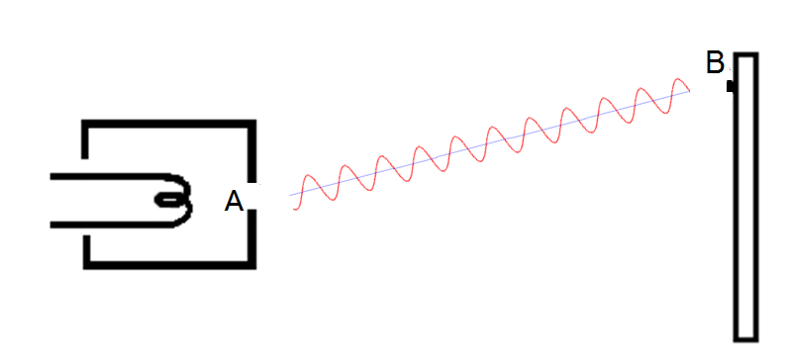
Q4 Elektron (SOC-37326052)
Elektron als quantum-deeltje (vraag 5 en 6)
Een elektron wordt uitgezonden door een bron bij positie A,
na verloop van tijd wordt het elektron waargenomen op een detectiescherm op positie B.
Hoe is het elektron van positie A naar positie B gegaan?
In een rechte lijn (zoals het blauwe, rechte pad).
Over een sinusvormige pad (zoals het rode, golvende pad).
Dat is niet te zeggen.

Slide 10
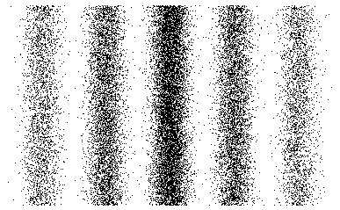
Dubbele spleet experiment (vraag 7 en 8)
Q4 Elektron (SOC-37326052)
In plaats van met elektronen kun je het dubbele spleet experiment ook met grotere deeltjes uitvoeren.
Wat verandert er aan het interferentiepatroon als je met dezelfde snelheid waterstofatomen i.p.v. elektronen op de dubbele spleet schiet?
Niets.
De maxima en minima komen dichter bij elkaar.
De maxima en minima gaan verder uit elkaar.
Het interferentiepatroon verdwijnt, er ontstaan twee maxima recht achter de spleten.

Slide 11
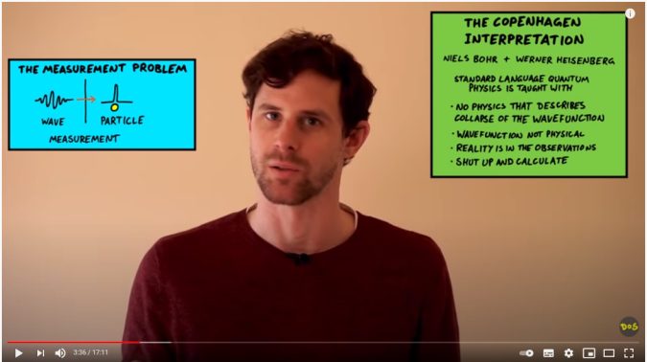
Golf-deeltje dualiteit
Kopenhaagse interpretatie
Watch 3:05 minutes of the video ‘The Interpretations of Quantum Mechanics’, starting at 0:32
https://www.youtube.com/watch?v=mqofuYCz9gs
or
Watch 4:10 minutes of the video ‘NOVA The Fabric of The Cosmos: Quantum Leap’, starting at 16:24 https://www.youtube.com/watch?v=4Z8Ma2YT8vY
Explanatory video
55

Slide 12
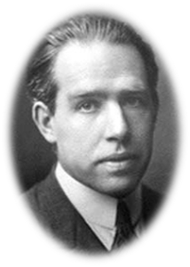
De Kopenhaagse interpretatie
Was de favoriete interpretatie van Niels Bohr.
Zegt niets over wat het elektron echt is.
Zegt niets over waar het elektron is als het onderweg is.
De vraag naar de plaats van het elektron is zinloos, omdat het de eigenschap ‘plaats’ niet heeft.
Zegt niets over waarom een elektron op een bepaalde plek terecht komt (=gemeten wordt).
Kan wel exact voorspellen hoe groot de kans is dat het elektron op een bepaalde plek landt.

Slide 13
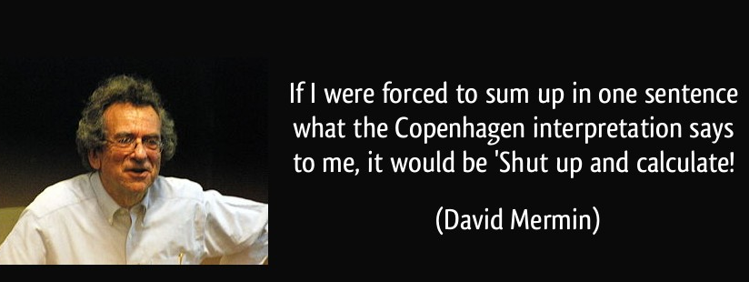
De Kopenhaagse interpretatie

Slide 14
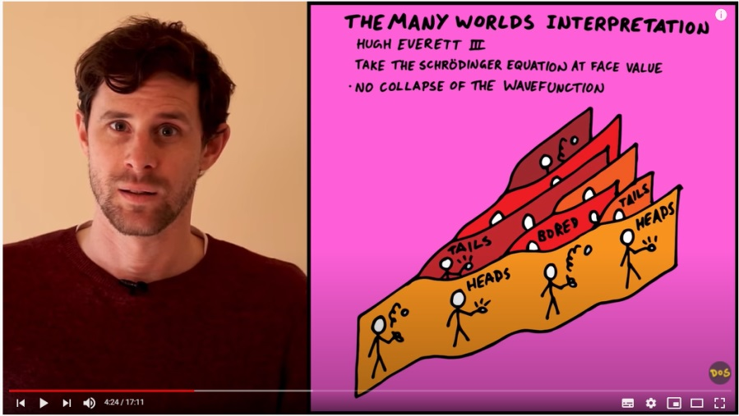
Alternatieve interpretaties 1
Many Worlds interpretation (4:53 min):
Komt tot dezelfde conclusies.
Maar je mag wel vragen waar het elektron onderweg is
Many Worlds interpretation (in less than two minutes, from 3:53 to 5:40, or start from the beginning for also the Copenhagen interpretation):
© Dominic Walliman, DoS Domain of Science via YouTube, 2019
https://www.youtube.com/watch?v=mqofuYCz9gs&ab_channel=DoS-DomainofScience
58

Slide 15
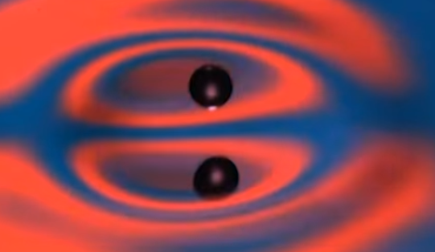
Alternatieve interpretaties 2
Pilot Wave interpretatie (7:40 min):
Komt tot dezelfde conclusies.
Maar het elektron is altijd een deeltje.
We weten alleen niet waar het is.
https://youtu.be/WIyTZDHuarQ

Slide 16
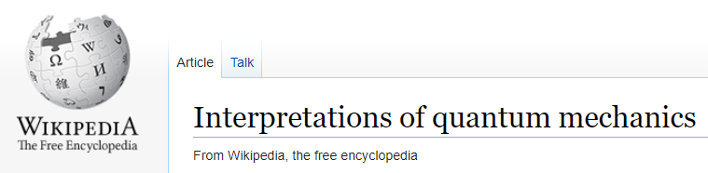
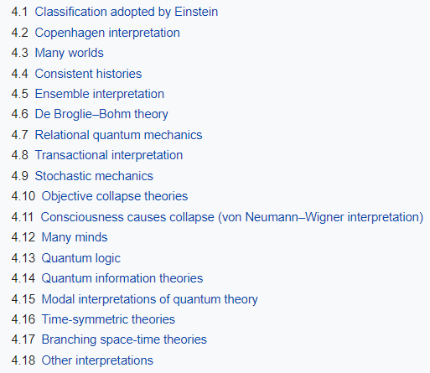
Alternatieve interpretaties 3

Slide 17
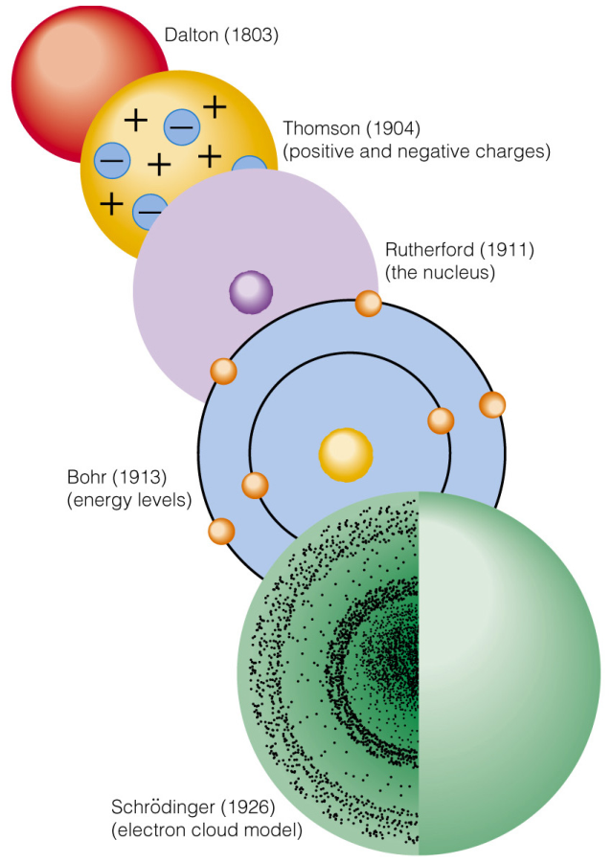
Elektron in een atoom
atoommodellen

Slide 18
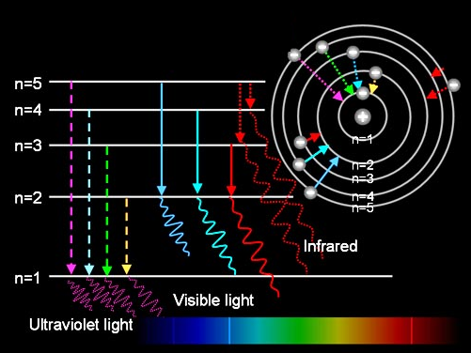
Bohrmodel en lijnenspectra
Model van Bohr verklaart lijnenspectrum als gevolg van quantisering van de energietoestanden.
Waarom is er maar een beperkt aantal banen/schillen?

Slide 19
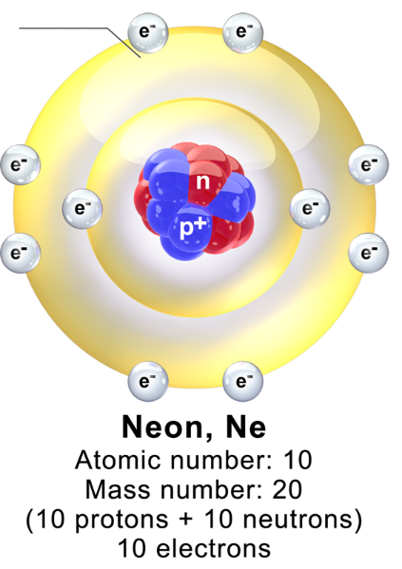
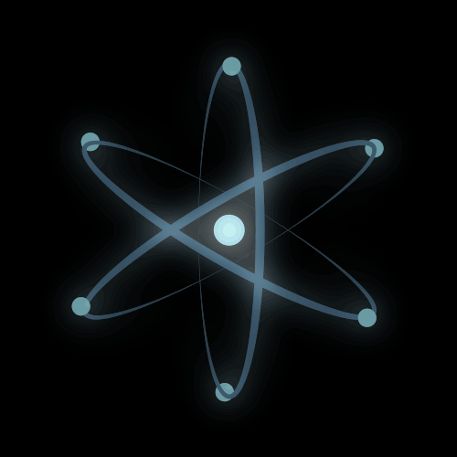

Waarom maar een beperkt aantal banen/schillen?
Dat wist niemand.
Niels Bohr ook niet.
Het levert wel mooie plaatjes op.
Scheikundigen kunnen er veel mee uitleggen.
Het probleem: Een elektron is geen knikker.
Een model is niet de werkelijkheid!
BruceBlaus 2014 wikipedia

Slide 20
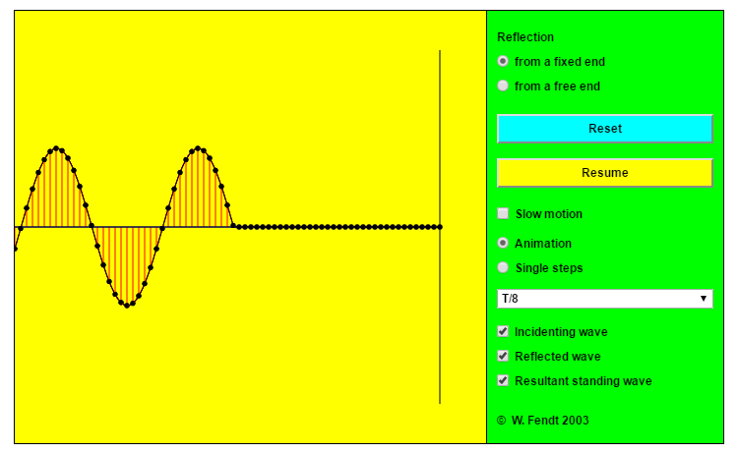
Een elektron gedraagt zich als een golf.
Wat doet het elektron als je hem opsluit?
Golf beweegt in deze richting
En kan hier niet verder
http://www.walter-fendt.de/html5/phen/standingwavereflection_en.htm

Slide 21
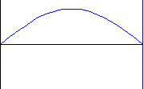
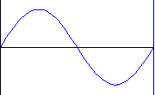
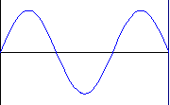
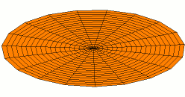
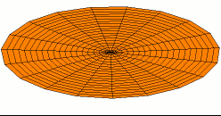
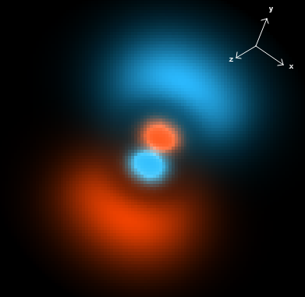
Deeltje (of golf?) in een doos
Staande golf in:
1 dimensie
2 dimensies
3 dimensies (dat wordt lastig)
http://www.falstad.com/qmatom/

Slide 22
Q5 Golf-deeltje (SOC-37327651)
Golffunctie en energie (vraag 1 en 2)
Een aantal leerlingen discussieert over de relatie tussen de golffunctie en de bijbehorende energie. Hieronder staan hun verschillende meningen. Welke is correct?
Een deeltje met een hogere kinetische energie…
heeft een golffunctie met een grotere amplitude.
heeft een golffunctie met een grotere frequentie.
heeft een golffunctie met een grotere amplitude EN frequentie.
heeft een golffunctie met een grotere golflengte.
kan precies dezelfde golffunctie hebben.

Slide 23
Wat is een elektron? (vraag 3 en 4)
Kies één of meer goede antwoorden.
Q5 Golf-deeltje (SOC-37327651)
Een heel klein negatief geladen deeltje.
Als het uit een kern van een atoom komt: Bèta-straling.
Een deeltje in één van de schillen van een atoom, zeker niet in de kern.
Een lopende golf.
Een staande golf.
Geen van bovenstaande antwoorden is juist.

Slide 24
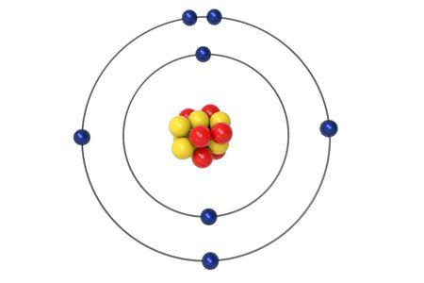
We houden het simpel: 1 dimensie
Deeltje (of golf?) in een doos
Staande trillingen in een snaar als analogie voor een “deeltje in een doos” .
= De ééndimensionale versie van een deeltje dat niet weg kan.
Bijvoorbeeld een elektron in de buurt van een proton.
Het is een erg simpel model, toch kunnen we er iets mee verklaren dat met het Bohr-model niet lukte.

Slide 25
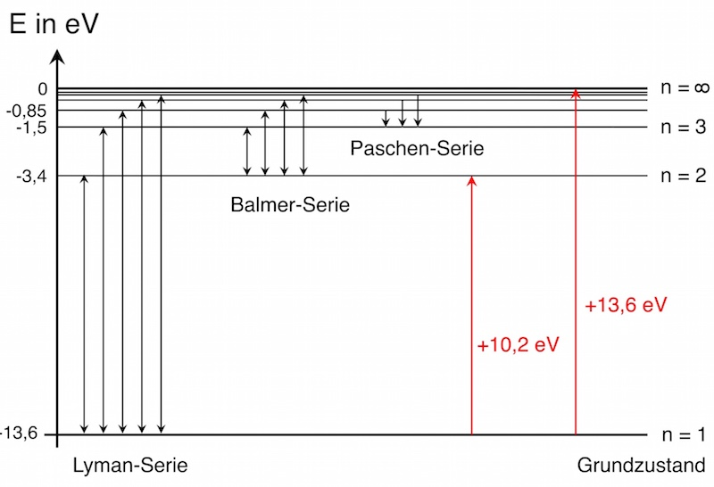
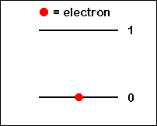
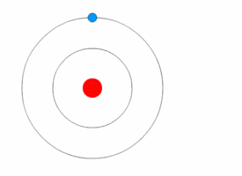
Atoommodellen en energieniveaus
Elk atoom kan bepaalde ‘energiepakketjes’ …
opnemen = absorptie
en afgeven = emissie
Vaak weergegeven als energieniveauschema:
Absorptie en emissie kun je je dan zo voorstellen:
Of als je het atoommodel van Bohr gebruikt:

Slide 26
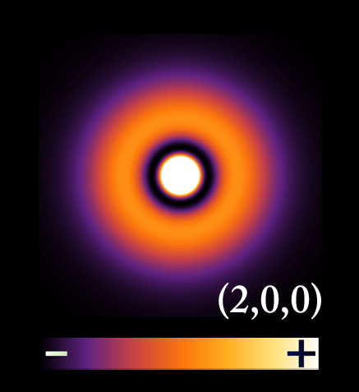
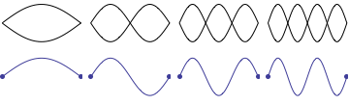
Atoommodellen en energieniveaus
Elk atoom kan bepaalde ‘energiepakketjes’ …
opnemen = absorptie
en afgeven = emissie
Vaak weergegeven als energieniveauschema:
In de quantumfysica zijn de energieniveaus staande goven.
In het eendimensionale ‘deeltje in een doos’ model geef je het weer zo als de verschillende staande golven (=boventonen) in een snaar:
In 3 dimensies zie je ‘orbitalen’:

Slide 27
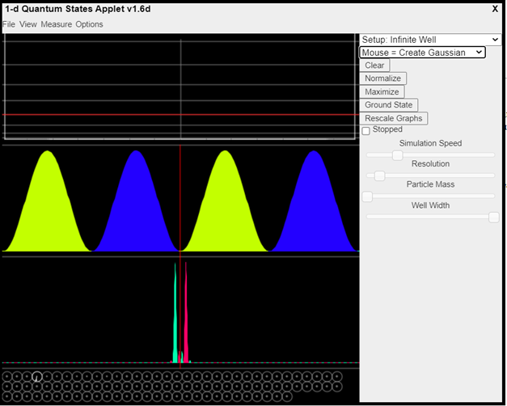
Atoommodellen en energieniveaus
Een simulatie van het ‘deeltje in een doos’ model: www.falstad.com/qm1d/

Slide 28
Atoommodellen en energieniveaus
Bespreek in 5 minuten de volgende vragen en schrijf jullie antwoorden op.
Lever de antwoorden alsjeblieft in voor het RUG onderzoek.
Wat zijn de voor- en nadelen van de verschillende modellen?
Wat kun je met het Bohr-model verklaren?
Wat kun je met het ‘deeltje in een doos’- model verklaren, maar niet met het Bohr model?
Hoe ziet een elektron in een hoger energieniveau in het eendimensionale ‘deeltje in een-doos’-model er uit?

Slide 29
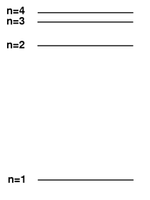
Q6 Energieniveaus (SOC-37327484)
Dit is het energieniveauschema van een onbekend atoom. Wanneer een elektron overgaat van een hoger energieniveau naar een lager energieniveau zendt het licht uit.
Slechts bij één van de mogelijke energiesprongen zendt dit atoom infrarood licht uit,
in alle andere situaties zendt het zichtbaar licht uit.
Bij welke overgang zendt dit atoom infrarood licht uit?
Bij de overgang van n = 4 naar n = 3.
Bij de overgang van n = 4 naar n = 2.
Bij de overgang van n = 4 naar n = 1.
Bij de overgang van n = 3 naar n = 2.
Bij de overgang van n = 3 naar n = 1.
Bij de overgang van n = 2 naar n = 1.

Slide 30
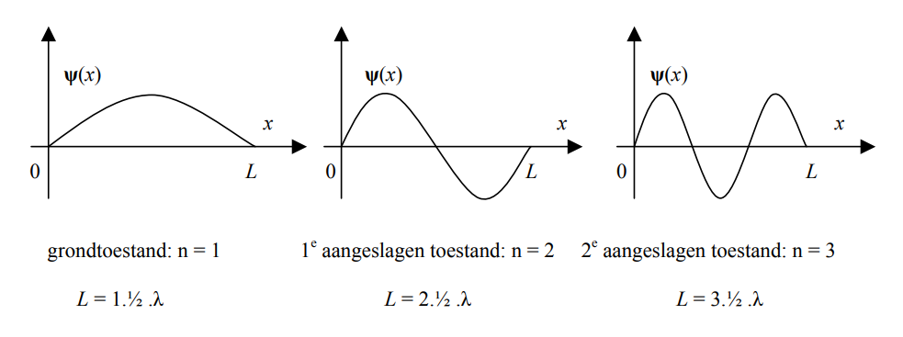
Pulsar
27, 28, 36, 39
Deeltje (of golf?) in een doos
Als je de afmetingen van de doos (bijvoorbeeld de lengte van een molecuul) kent
kun je de mogelijk energieniveaus van het deeltje (bijvoorbeeld een elektron) uitrekenen.
Analogie: staande golven in een snaar:

Slide 31
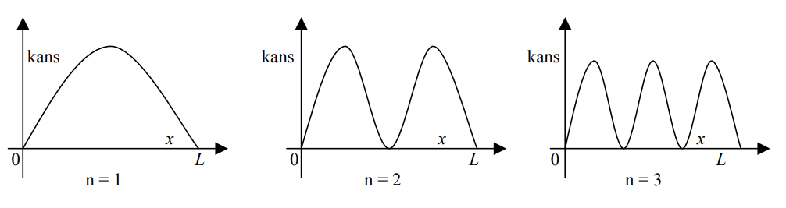
Deeltje (of golf?) in een doos
Pulsar
27, 28, 36, 39
Maar bij een meting vind je het elektron altijd als één deeltje op één punt, geen golf.
Verklaring:
De kans om het elektron tijdens een meting op een bepaalde plek te vinden is het kwadraat van de amplitude van de staande golf op dat punt.

Slide 32
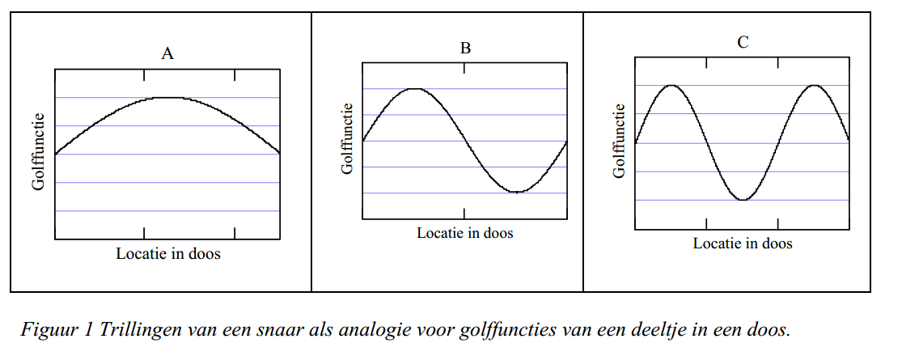
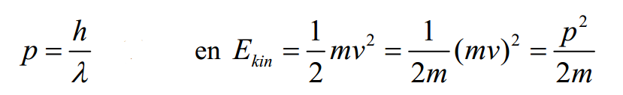
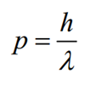
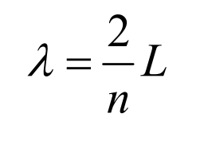

Pulsar
27, 28, 36, 39
Deeltje (of golf?) in een doos
Wat er op en neer trilt is niet het deeltje, maar het zogenaamde ‘deeltjesveld’, dat door de golffunctie ψ wordt beschreven.
Welke energieniveaus zijn toegestaan in dit model?
Berken zelf! Gebruik:
Impuls van een deeltje:
Impuls van een elektron met deBroglie-golflengte λ:
Voor staande golf geldt:
$$p=mv$$

Slide 33
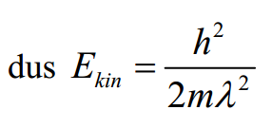
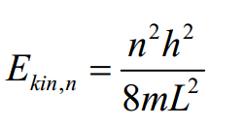

Pulsar
27, 28, 36, 39
Deeltje (of golf?) in een doos
De energieniveaus van een deeltje in een doos
Staande golf:

Slide 34
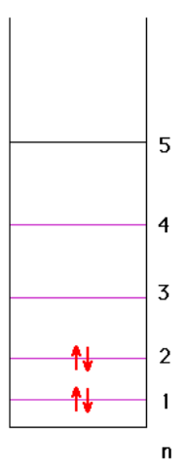
Deeltje (of golf?) in een doos
Deeltje in een doos als atoommodel
In elk energieniveau (n=1, n=2, …) kunnen twee elektronen zitten (Pauli principe).
De ligging van de energieniveaus kun je berekenen als het volgende kent:
L = de lengte van het eendimensionale doosje
De massa van het opgesloten deeltje
De energieniveaus van een deeltje in een doos

Slide 35
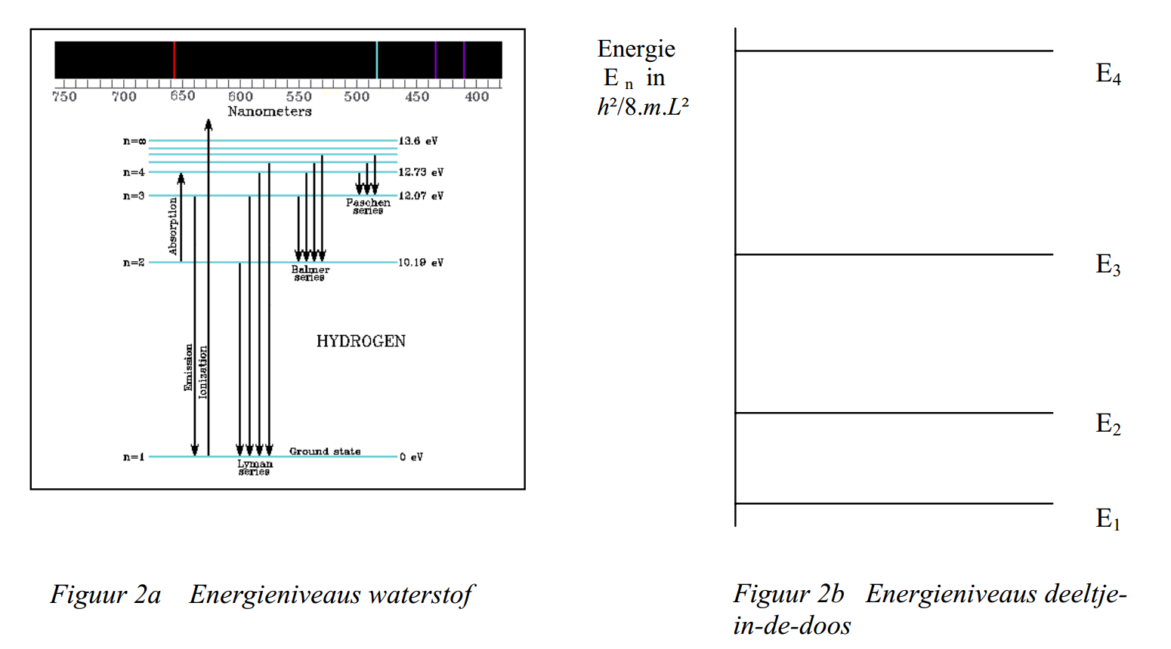
Hoe goed is ons model?
Op het eerste gezicht niet zo heel erg goed…. Maar toch helpt het dingen te verklaren

Slide 36
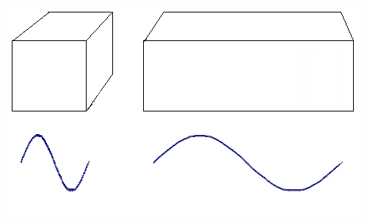
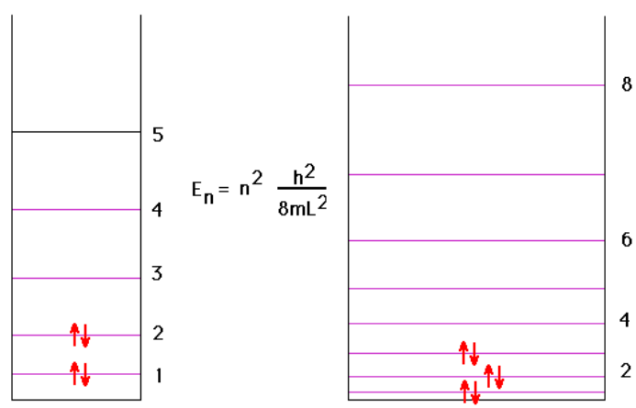
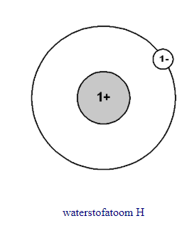
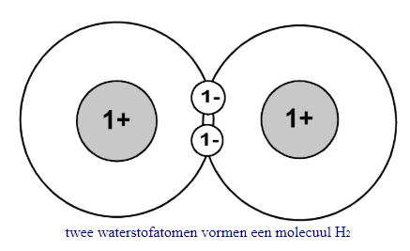
Toepassing 1: bindingsenergie
Deeltje (of golf?) in een doos
Pulsar
36, 39, 41, 46
grote doos <=> grote golflengte
<=> kleine E_{k} (E_{k}~1/L²)
In plaats van Bohr-model:

Slide 37
Pulsar
36, 39, 41, 46
Deeltje (of golf?) in een doos
Toepassing 1: bindingsenergie
grote doos <=> grote golflengte
<=> kleine E_{k} (E_{k}~1/L²)
Covalente binging
Bindingsenergie = hoeveelheid energie die vrijkomt als een aantal deeltjes samen een gebonden deeltje vormen
Conclusie:
De energie is lager als de doos groter is doordat atomen elektronen delen.
Je moet energie toevoeren om atomen uit elkaar te halen.

Slide 38
Deeltje (of golf?) in een doos
Toepassing 2: kleur van moleculen
Kleine moleculen hebben grote afstanden tussen de energieniveaus
absorberen UV straling (hoge energie, kleine golflengte)
zijn voor ons kleurloos
Bij grote moleculen zijn de verschillen tussen de energieniveaus klein
absorberen zichtbaar licht
hebben kleur

Slide 39
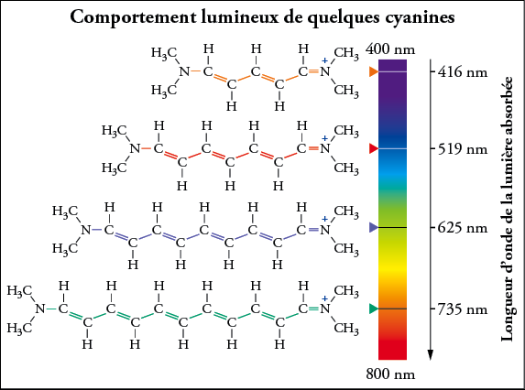
Deeltje (of golf?) in een doos
Toepassing 2: kleur van moleculen
Een langer molecuul
heeft kleine de afstanden tussen de energieniveaus,
absorbeert straling / fotonen met kleine energie,
(dat is straling met een lange golflengte).

Slide 40
Q7 kleurstofmolecuul (SOC-37327484)
Rekenopgave:
Een kleurstofmolecuul kan beschreven worden als 'eendimensionaal quantumdoosje’.
Voor een elektron heeft het doosje een lengte van 8,08·10⁻¹⁰ m.
Er valt licht met verschillende golflengtes op het molecuul.
Welke golflengtes kunnen geabsorbeerd worden?
(Meerdere antwoorden mogelijk.)
269 nm
339 nm
369 nm
431 nm
718 nm
817 nm

Slide 41

Deeltje (of golf?) in een doos
Toepassing 3: quantumdots
Quantumdots zijn halfgeleider nanokristallen die UV-licht absorberen en zichtbaar licht emmiteren. (zonder UV licht lijken ze kleurloos)
Foto van vijf vloeistoffen met quantumdots van verschillende groottes, onder excitatie met een UV-lamp in het donker.

Slide 42


Slide 43


Slide 44




Tunneleffect en onbepaaldheid

Slide 45

Tunneleffect en onbepaaldheid α-straling
Waarom vervalt het uranium atoom?
Wanneer vervalt het?
Over een week weet je het antwoord.
(Of in ieder geval weet je dan wat wetenschappers er nu over denken.)

Slide 46

Tunneleffect en onbepaaldheid
Tunnelen
“Klassiek” deeltje met een potentiaal-barrière :

Slide 47
Quantumwereld deel 4
Het meest fascinerende deel van de natuurkunde

Slide 48
Tunneleffect en onbepaaldheid α-straling
Waarom vervalt het uranium atoom?
Wanneer vervalt het?
Over een week weet je het antwoord.
(Of in ieder geval weet je dan wat wetenschappers er nu over denken.)

Slide 49
Tunneleffect en onbepaaldheid
Tunnelen
“Klassiek” deeltje in een potentiaal:

Slide 50

Tunneleffect en onbepaaldheid
Tunnelen
Quantumdeeltje in een potentiaal:

Slide 51

Tunneleffect en onbepaaldheid

Slide 52

Tunneleffect en onbepaaldheid
Scanning tunneling microscope
©Atomic World via www.hk-phy.org

Slide 53


Tunneleffect en onbepaaldheid
In het Italiaans
http://www.youtube.com/watch?v=FetV6GJ2Fls&feature=related

Slide 54


Tunneleffect en onbepaaldheid
Hoe kom je aan de andere kant van een barrière?
In de zichtbare wereld (klassieke mechanica) :
Deeltje met een snelheid v wil over een heuvel met hoogte h.
Wanneer lukt dat?
Formule?
Energiediagram van een deeltje dat NIET genoeg kinetische energie heeft om over de barrière te komen.

Slide 55

Tunneleffect en onbepaaldheid
Klassiek (Mechanica) | Klassiek (Elektriciteit / Atoomfysica )
Kogel heeft E_{kin} | Elektron zit op een bepaald energieniveau E
Heuvel heeft een hoogte h | potentiaalbarrière heeft een hoogte E_{pot}
Als E_{kin} < mgh komt de kogel niet aan de andere kant | Als E < E_{pot} komt het elektron niet aan de andere kant

Slide 56

Tunneleffect en onbepaaldheid
Pulsar
49, 50
Applet quantum tunneling:
https://phet.colorado.edu/nl/simulation/quantum-tunneling

Slide 57

Tunneleffect en onbepaaldheid
Pulsar
49, 50
Applet quantum tunneling:
https://phet.colorado.edu/nl/simulation/quantum-tunneling

Slide 58

Tunneleffect en onbepaaldheid
Een klassiek deeltje komt niet aan de andere kant als het niet genoeg energie heeft.
Een quantumdeeltje wordt door een golffunctie beschreven.
Het heeft een kans om aan de andere kant te komen = ‘tunnelen’
De energie aan de andere kant is even groot als ervoor.
Hoe zie je dat bij de golffunctie?
Wat zegt de amplitude van de golffunctie?

Slide 59


Tunneleffect en onbepaaldheid
Scanning Tunneling Microscope

Slide 60

Tunneleffect en onbepaaldheid
Pulsar
49, 50
Vaak wordt het energiediagram en de golffunctie in één diagram weergegeven.
De energie van het deeltje is dan te zien als
hoogte van de lijn in het energiediagram
en als golflengte van de getekende golf (hoe kleiner de golflengte hoe groter de kinetische energie).
Hoe kleiner de amplitude van de golf, hoe kleiner de kans dat je het deeltje bij een meting zou vinden.
Kijk goed naar de afbeelding hierboven : Is de golflengte aan de rechterkant van de barrière groter, kleiner of even groot als aan de linkerkant? Wat betekent dat?
d is de breedte van de barrière , in meter ,
(V-E) is het verschil tussen de energie die het deeltje zou moeten hebben om aan de andere kant te komen (= de hoogte van de energie barrière) en de energie die het deeltje echt heeft, in joule,

Slide 61

Tunneleffect en onbepaaldheid
Pulsar
49, 50
Het deeltje heeft een energie E, die lager is dan de energie-barrière V
De kans T dat het deeltje door de barrière tunnelt is:
$$T=e^{−2d\sqrt{\frac{4πm(V−E)}{h^{2}}}}$$
d is de breedte van de barrière ,
(V-E) is het verschil tussen de energie die het deeltje zou moeten hebben om aan de andere kant te komen (= de hoogte van de energie barrière) en de energie die het deeltje echt heeft,
m is de massa van het deeltje ,
h =6,6.10-34 Js is gewoon de constante van Planck
Ziet er erger uit dan het is.
Kijk zelf goed naar de functie, waarvan is de tunnelkans afhankelijk?

Slide 62
Tunneleffect en onbepaaldheid
Pulsar
49, 50
Het deeltje heeft een energie E, die lager is dan de energie-barrière V
De kans T dat het deeltje door de barrière tunnelt is:
$$T=e^{−2d\sqrt{\frac{4πm(V−E)}{h^{2}}}}$$
De kans op tunnelen wordt groter als
d kleiner wordt;
de te overbruggen energie V–E kleiner wordt;
m klein is = lichte deeltjes tunnelen makkelijker.
Dit moet je weten:

Slide 63


Tunneleffect en onbepaaldheid
Pulsar
49, 50
Scanning tunneling microscope
Waarom is hier in regio 3 de golflengte groter dan in regio 1?

Slide 64
Intermezzo
Elektronenmicroscoop (niet tunnel !)
Bereken de golflengte van de elektronen als je een versnelspanning van
100 kV gebruikt.
0,0037 nm

Slide 65

Q8 Tunneleffect (vraag 1 t/m 8) (SOC-37327702)
Een quantum-deeltje (even voorgesteld als knikker) met energie E komt een energie-barrière met hoogte V en breedte d tegen.
De tunnelkans is 0,1 %.
Welk effect op de tunnelkans hebben de volgende veranderingen?
Kies uit: A ‘wordt groter’
B ‘blijft gelijk’
C ‘wordt kleiner’
De barrière wordt smaller gemaakt (kleinere d) en de rest blijft constant.
Je neemt een zwaarder deeltje en de rest blijft constant.
De barrière wordt lager en de rest blijft constant.
Je neemt hetzelfde deeltje met dezelfde omstandigheden als boven, maar het deeltje heeft meer kinetische energie E.

Slide 66

Q8 Tunneleffect (vraag 9 en 10) (SOC-37327702)
In een Amerikaans lesboek staat deze afbeelding:
Wat klopt er niet bij de golffunctie in gebied II?
(Neem de tijd en vraag als er iets onduidelijk is !)
A De amplitude moet kleiner zijn.
B De golflengte moet kleiner zijn.
C Alles klopt.

Slide 67
Tunneleffect en onbepaaldheid
Pulsar
29, 30, 31

Slide 68

Tunneleffect en onbepaaldheid
Pulsar
29, 30, 31
Onbepaaldheidsrelatie (Heisenberg)
https://www.youtube.com/watch?v=a8FTr2qMutA

Slide 69
Heisenberg Onbepaaldheidsprincipe
Pulsar
29, 30, 31
Wiskundig: ΔxΔp ≥ /2
In woorden: De plaats en de impuls kunnen nooit allbei heel nauwkeurig bepaald worden. Hoe precieser je de ene bepaalt des te onscherper wordt de andere.
Dit is raar als je in deeltjes denkt,
Maar heel logisch als je in golven denkt

Slide 70


1 golf
Pulsar
29, 30, 31
λ is eenduidig bepaald →
Impuls p = h/λ
Dus p is eenduidig bepaald
=
Δp is heel klein
De golf is overal →
Plaats x is compleet onbepaald
→
Δx is heel groot

Slide 71

3 golven
Pulsar
29, 30, 31
3 verschillende λ’s
Dus niet meer eenduidig bepaald →
Δp is iets groter
Amplitude in het midden groter →
Daar is de kans om het elektron te meten groter →
Δx is minder groot

Slide 72

5 golven
Pulsar
29, 30, 31
5 verschillende λ’s
Dus niet meer eenduidig bepaald →
Δp is groter
Amplitude in het midden groter →
Daar is de kans om het elektron te meten groter →
Δx is kleiner

Slide 73

7 golven
Pulsar
29, 30, 31
7 verschillende λ’s
Δp is groter
Δx is kleiner

Slide 74

11 golven
Pulsar
29, 30, 31

Slide 75

13 golven
Pulsar
29, 30, 31

Slide 76

15 golven
Pulsar
29, 30, 31

Slide 77

17 golven
Pulsar
29, 30, 31

Slide 78

19 golven
Pulsar
29, 30, 31

Slide 79

21 golven
Pulsar
29, 30, 31

Slide 80
Heisenbergs onbepaaldheidsrelatie wordt meestal toegepast op elektronen of protonen.
Waarom wordt de relatie nooit gebruikt bij een voetbal?
Q9 Onbepaaldheid (vraag 1 en 2) (SOC-37327801)
In principe kan de meetonzekerheid willekeurig klein gemaakt worden, als je maar een perfecte opstelling hebt en de beste meetinstrumenten gebruikt.
Een voetbal kan altijd tegelijk een precieze plaats en een precieze snelheid hebben.
Omdat de onbepaaldheidsrelatie wel van toepassing is op een voetbal, maar de onzekerheid te klein is om waar te nemen.
Omdat voor een voetbal de wetten van Newton gelden, waarin de onbepaaldheidsrelatie niet voorkomt.

Slide 81

Heisenberg Onbepaaldheidsprincipe
Louis de Broglie’s formula, l = h/mv, discovered in 1923 and confirmed by experiments with electron beams, says that different wavelengths correspond to different velocities. Thus, a wave packet has not only a range Dx of possible locations as shown in Fig. 3, but also a range Dv of possible velocities.

Slide 82


Heisenberg Onbepaaldheidsprincipe
Voor niet relativistische deeltjes met massa wordt
$$∆x∆v≥\frac{h}{4πm}$$
Het onzekerheidgebied voor een deeltje: het gearceerde gebied moet groter zijn dan h/ 4πm

Slide 83


Heisenberg Onbepaaldheidsprincipe
$$∆x∆v≥\frac{h}{4πm}$$
Het onzekerheidgebied voor een deeltje: het gearceerde gebied moet groter zijn dan h/ 4πm

Slide 84


Heisenberg Onbepaaldheidsprincipe
$$∆x∆v≥\frac{h}{4πm}$$
Deeltjes met een grotere massa hebben een kleiner onzekerheidsgebied

Slide 85

Heisenberg Onbepaaldheidsprincipe
$$∆x∆v≥\frac{h}{4πm}$$
Voorbeeld van een gevolg:
Als je een elektron in een kleine ruimte (∆x klein) wilt opsluiten, is er een grote onbepaaldheid voor de snelheid.
Heel grote snelheden zijn dan mogelijk.

Slide 86
Even iets anders:
We gaan weer tunnelen!

Slide 87

Q9 Onbepaaldheid (vraag 3 en 4) (SOC-37327801)
Een elektron tunnelt door de onderstaande barrière:
Wat kan je zeggen over de verhouding van de energie van dit deeltje voor en na het tunnelen?
E_{voor} > E_{na}
E_{voor} = E_{na}
E_{voor} < E_{na}

Slide 88


Tunneleffect
voor na

Slide 89

Tunneleffect en onbepaaldheid α-straling

Slide 90

Tunneleffect en onbepaaldheid α-straling

Slide 91

Een quantumdeeltje met kinetische energie E_{k} bevindt zich op tijdstip t=0 links van een energiebarrière (=potentiaalbarrière), zie afbeelding.
Bij een meting even later wordt het deeltje aan de rechterkant van de barrière gevonden.
Wat kun je zeggen over de verhouding van de kinetische energie van het deeltje rechts en links van de barrière?
A E_{kin}(links) > E_{kin}(rechts)
B E_{kin}(links) = E_{kin}(rechts)
C E_{kin}(links) < E_{kin}(rechts)
Q9 Onbepaaldheid (vraag 5 en 6) (SOC-37327801)

Slide 92

Tunneleffect en onbepaaldheid α-straling
Doordat de positie van een α-deeltje in grote mate vastligt is er een grote onbepaaldheid in de snelheid.

Slide 93
Tunneleffect en onbepaaldheid α-straling
Quantufluctuaties in de snelheid zorgen er voor dat het α-deelt een barrière kan overwinnen waar het eigenlijk niet genoeg energie voor heeft.
Dit heet quantumtunneling.

Slide 94

Tunneleffect en onbepaaldheid
Onbepaaldheid van de impuls
Onbepaaldheid van de plaats

Slide 95

Tunneleffect en onbepaaldheid
Onbepaaldheidsrelatie van Heisenberg en waterstof-atoom (orbitalen) Cassiopeia: 6min
http://www.youtube.com/watch?v=Fw6dI7cguCg&feature=related

Slide 96


Today’s Culture Moment
Schrödinger's cat

Slide 97

Tunnelen

Slide 98
Ook leuk
Maar niet allemaal onderdeel van het VWO examen.

Slide 99



Bohrmodel en H-atoom
Elektron is een knikker en heeft (elektrische) potentiele energie omdat hij
van het proton aangetrokken wordt met
Waterstof atoom
r
De totale energie is dan
Gebruik Heisenbergs onbepaaldheidsrelatie en bereken de ideale r, dus de afstand van het proton waarbij het elektron de laagste energie heeft.
Dit heet de Bohr-straal.

Slide 100


Bohrmodel en de Broglie
Elektron met massa m en snelheid v = golf
Golven kunnen elkaar versterken (staande golven vormen) als ze op de cirkel passen
λ
De Broglie-golflengte

Slide 101

https://www.youtube.com/watch?v=JIGI-eXK0tg

Slide 102

Quantum Dots ook in de nieuwste beeldschermen
Door zeer smalle peaks in spectrum erg zuivere kleuren maken miljoenen mengkleuren mogelijk
Extreem energiezuinig omdat er geen licht weg gefilterd wordt

Slide 103


Slide 104

Beter dan het deeltje in een doos model:
Als je de rechthoekige , oneindig hoge wanden van ons deeltje in een doos model vervangt door een
Coulombpotentiaal
Dan krijg je wél de energieniveaus van het waterstofmodel.
Maar dat doen we dan op de universiteit, voor nu is het deeltje in de put voldoende.

Slide 105

Onbepaaldheid voor energie en tijd

Slide 106
Kleurstof in een CD-R (voorbeeldexamen quantum)
https://www.natuurkunde.nl/opdrachten/3003/kleurstof-in-een-cd-r-voorbeeldexamen-quantum

Slide 107

Kopenhaagse interpretatie
https://youtu.be/CBrsWPCp_rs?t=20m28s
https://phet.colorado.edu/nl/simulation/quantum-tunneling
Demonstratie collaps of the wavefunction

Slide 108
Schrödingervergelijking en periodiek systeem
https://www.youtube.com/watch?v=uq1h6jg61yI&index=4&list=PLA531B34A4945EB41
https://www.youtube.com/watch?v=JLVWlGtqJ4o&list=PLA531B34A4945EB41&index=6

Slide 109

Golf mechanica
Beschrijvingen van de Quantum mechanica:
golfmechanica van Schrödinger.
Deze bouwt voort op het idee van De Broglie.
In de golfmechanica is de cruciale grootheid de golffunctie ψ(z,t) van het systeem.
Schrödinger
De golffunctie ψ(z,t) voldoet aan de Schrödinger vergelijking.
Potentiële energie
De golffunctie zelf heeft geen fysische betekenis.

Slide 110

Verbodsregel van PAULI
In éénzelfde atoom kunnen geen twee dezelfde elektronen gevonden worden
Elektronen verschillen in minstens één van de
vier karakteristieken:
  hoofdniveau
  subniveau
  magnetisch niveau (orbitaal)
  spin
  Dus maximaal 2 elektronen in één orbitaal
  2 elektronen in eenzelfde orbitaal hebben dus steeds een verschillende spintoestand; ze vormen een doublet of gepaarde elektronen
1900 - 1958

Slide 111

The Quantum Atlas
https://quantumatlas.umd.edu/search

